Slide 1
Література в Західній Україні до 1939 року

Slide 2
Соціальні умови розвитку
За підтримки Антанти в 1919 році Польща окупувала Західну Україну, Румунія — Буковину і Бессарабію, Чехо- Словаччина — Закарпатську Україну.
Уряд Речі Посполитої прагнув асимілювати українців: закривалися українські школи, у Львівському університеті були ліквідовані українські кафедри, обмежували доступ молоді у вищі навчальні заклади та на державну службу. Все це породжувало протест населення регіону.

Slide 3
Розвиток літератури
Проте поступово відкривалися видавництва, виходили часописи та книги. Продовжували творити класики: Василь Стефаник, Ольга Кобилянська, Марко Черемшина, Осип Маковей, Богдан Лепкий, Петро Карманський, Василь Пачовський та інші. Розвивалися такі мистецькі напрями, як символізм, імпресіонізм, експресіонізм, сюрреалізм, авангардизм.

Slide 4
Прослухати повідомлення та заповнити таблицю
Назва угрупування | Основні представники | Походження назви угрупування | Основна тематика творів, переконання
«Митуса»
«Логос»
«Дажбог»
«Дванадцятка»

Slide 5
Група “ Митуса ”
У Львові виникла група «Митуса», до якої входили поети Роман Купчинський, Олесь Бабій, Василь Бобинський, Юра Шкрумеляк, Микола Матвіїв-Мельник, Левко Лепкий, художник Павло Ковжун. Назва «Митуса» походить від імені літописного співця, який прийняв смерть за вироком князя Данила Галицького, але своїх переконань не зрікся, і його слово правди залишилося жити у пам’яті народу. Для митців співець Митуса був символом незнищенності поетичного слова, яке вони присвятили боротьбі за свободу і незалежність України. Поети продовжували традиції Молодої Музи», орієнтувалися на естетику українських символістів та європейських модерністів, захищали самодостатність мистецтва слова. Видавали однойменний літературно-мистецький місячник, в якому оприлюднювали твори героїчної тематики. У поетичних і прозових творах переважала стрілецька тематика, особливою популярністю користувалися їхні пісні («Ой видно село» Левка Лепкого, За рідний край» Романа Купчинського та інших).

Slide 6
Група “ Логос ”
Літературна група «Логос» (1927—1931), яка об’єднала українських письменників християнського спрямування, що пропагували гуманістичні ідеали любові до людини. До неї входили: Григорій Лужницький, Олександр-Микола Мох, Степан Семчук, Василь Мельник, Осип Назарук. Назва символізувала безсмертя Господнього слова, його велику духовну енергію, що допомагає людині перебороти труднощі в житті. «Логівці» проводили культурницьку роботу серед населення, пропагували християнську філософію і мораль, видавали журнали «Поступ» і «Дзвони», друкувалися у видавництві «Добра книжка». У їхній творчості переважали національно-патріотичні мотиви і тема єдності особи з Богом. Митці спиралися на засади символізму та імпресіонізму.

Slide 7
Об’єднання “ Дажбог ”
Об’єднання модерністів «Дажбог» (Богдан - Ігор Антонич, Богдан Кравців, Євген Пеленський ) та «Горно», до якого належали Василь Бобинський, Степан Тудор, Мирослава Сопілка, Ярослав Кондра, Олександр Гаврилюк, які розробляли соціальну проблематику, застосовуючи модерністську поетику.

Slide 8
Угруповання “ Дванадцятка ”
Львівські наймолодші митці в 1930 році утворили богемне угруповання «Дванадцятка». Під цією ж назвою вийшла книга їхніх творів. Богдан Нижанківський, Зенон Тарнавський, брати Анатоль та Ярослав Курдидики, Василь Гірний, Іван Чернява, Василь Ткачук, Володимир Ковальчук, Роман Антонович, Карло Мулькевич, Ганнуся Павенцька і Богдан Цісик прагнули розширити тематичний діапазон літератури, зосередили свою увагу на урбаністичній проблематиці, відтворили й опоетизували стихію вулиць, провулків, кав’ярень, магазинів Львова з його неповторною атмосферою. Образ Львова став головним персонажем їх новел та віршів. Справжнім художнім досягненням була сюрреалістична повість «Я вернусь до мого міста» Богдана Нижанківського та його збірки новел «Вулиця», «Актор говорить», «Свято на оселі». У новелах він відтворив міські настрої героїв, їхні важкі умови життя, мрії і розчарування («Дні Степана Гайди», «Собача справа»). Прозаїк протестував проти знелюднення особи в антигуманному світі.

Slide 9
Особливо інтенсивно розвивалася лірика, яку представляли Богдан-Ігор Антонич, Василь Бобинський, Володимир Гаврилюк, Святослав Гординський, Роман Купчинський, Ярослав Цурковський, Богдан Кравців, Юрій Косач та інші. Особливе захоплення у читачів викликали новаторські поезії Богдана-Ігоря Антонича, які відзначалися незвичайною образністю, гуманістичним пафосом. В основі лірики поета була міфологічна концепція світу, тобто міф про вічне повторення, оновлення, єдність світу і людини: «Звірята, люди і рослини — у всіх одна праматір, природа вічна, невичерпна і невтомна». З виходом перших збірок «Привітання життя», «Три перстені» Антонич став кумиром молодого покоління.

Slide 10
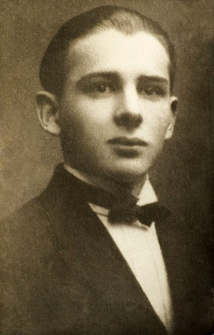
Богдан – Ігор
Антонич
Мої пісні — над рікою часу калиновий міст, Я — закоханий в життя прочанин.
Б.-І. Антонич

Slide 11
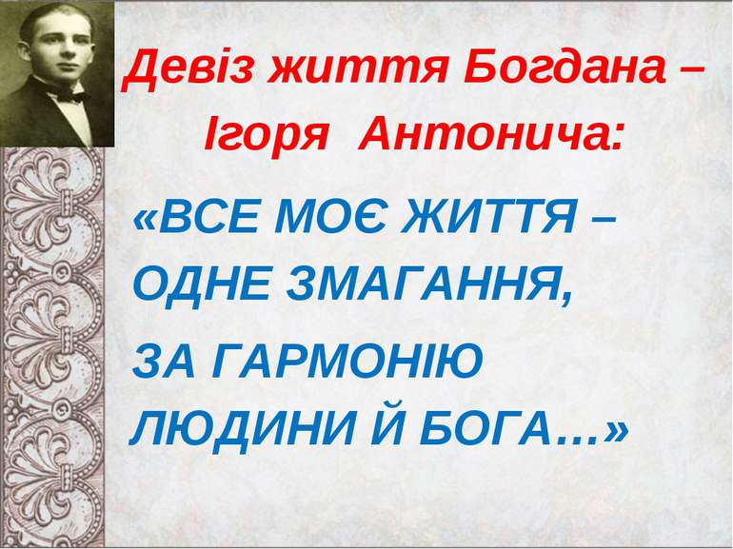

Slide 12
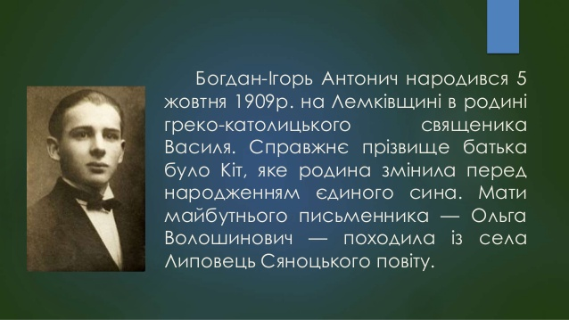
Дитинство поета

Slide 13
Зміна прізвища
"Коли у нього у 1909 році народився син Богдан-Ігор, батько, сільський священик Василь Кіт подумав, може, не годиться таке прізвище для дитини. Хрестив у Андрея Шептицького і сказав йому, що хотів би змінити прізвище. Шептицький запитав, яке ім’я мав батько Василя Кота. Якщо Антон, то будьте Антонич», — нарік Шептицький. Прізвище поміняла вся родина“.

Slide 14
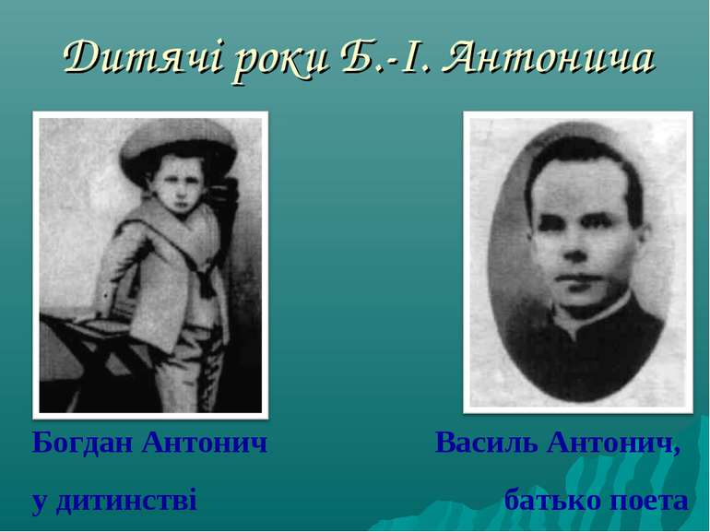

Slide 15
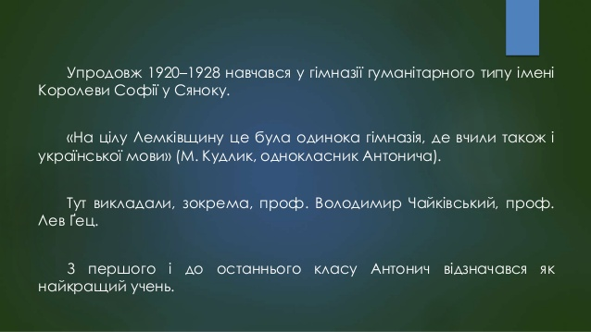
Освіта

Slide 16
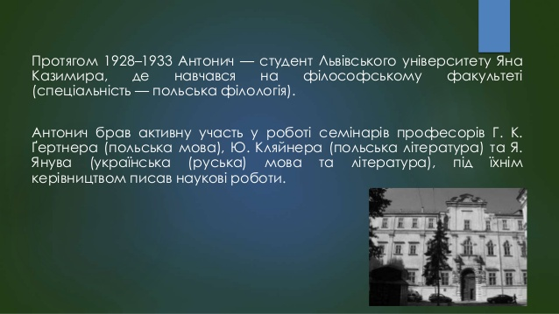
Освіта

Slide 17
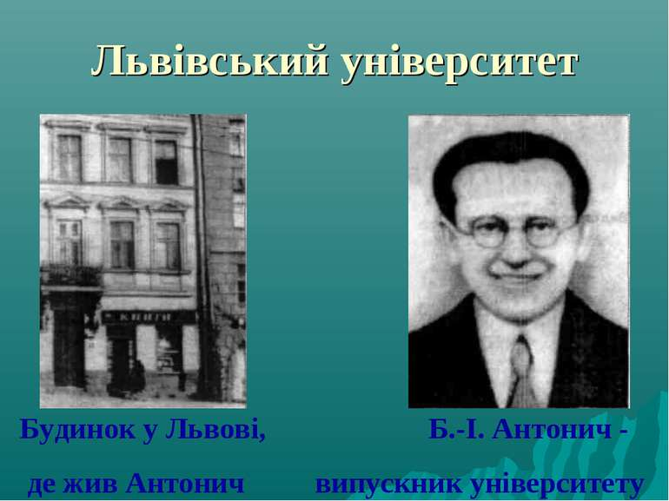

Slide 18
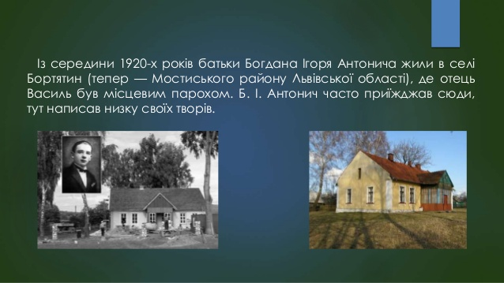

Slide 19
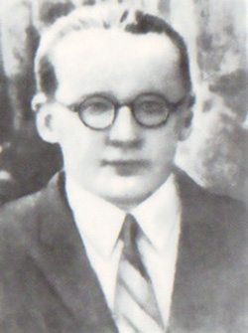
Зовнішній вигляд
За спогадами сучасників, був короткозорим, невисокого зросту, темне волосся зачісу-вав наверх, одягався елегантно, по моді.

Slide 20
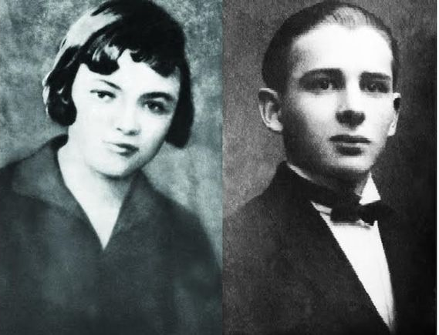
Муза поета

Slide 21
Ольга Олійник (Ксєнжопольська) познайомилась з Антоничем під час львівських вакацій у 1934 році. У своїх спогадах жінка розповідає, що поезії Богдана-Ігоря мали шалену популярність серед тогочасної молоді: “Поезія Антонича полонила всіх нас. Ми упивались нею, вчили напам’ять, а деякі вірші співали на мотив народних пісень”. Зустріч Ольги з кумиром була вимріяною. “Як я забажала побачити його, бодай здалека, яка я була цікава побачити його! І цілком випадково наступного дня познайомилася з Антоничем в малій цукерні “Оаза” на вулиці Руській. Можна собі уявити, яке враження зробила на мене ця зустріч, я надзвичайно була схвильована… Не могла я погодитись, щоб цей Антонич, наше божище, був аж таким звичайним. Добродушно усміхнений, ввічливий, сердечний, без гарячкових рухів, спокійний і дуже розважливий у розмові”.

Slide 22
Багатогранна діяльність
Перший свій вірш поет опублікував 1931 року в пластовому журналі «Вогні». Потім він розміщував поезії в багатьох періодичних виданнях. Незважаючи на велику поетичну творчість і важкий процес засвоєння літературної мови, поет все-таки знаходив час на працю в інших жанрах та на публіцистику. Він виступав з доповідями про українську та чужу літератури; робив переклади; писав рецензії; публікував сатиричні фейлетони та пародії, в яких виявив гостру дотепність. Вів літературну хроніку у часописі «Дажбог».

Slide 23
Багатогранна діяльність
Крім того, він випробовував свої сили в прозі та драматургії. Залишилася незакінчена новела «Три мандоліни» та великий фрагмент повісті, що мала називатися «На другому березі». Він склав лібрето до опери «Довбуш»що її мав написати Антін Рудницький.
Проводив редакторську діяльність, деякий час редагував журнал «Дажбог» і разом із Володимиром Гаврилюком журнал «Карби». Антонич також малював, грав на скрипці і компонував музику, мріяв бути композитором. Ці галузі мистецтва, особливо малярство, дуже сильно вплинули на його лірику.

Slide 24
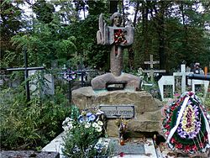
Смерть поета
Помер Антонич на двадцять восьмому році життя. Після перенесеного апендициту та наступно-го запалення легень перевтомле-не довгою і високою гарячкою серце не витримало. Похований у Львові наЯнівському цвинтарі.
6 липня 1937 р.— поет раптово помирає.

Slide 25
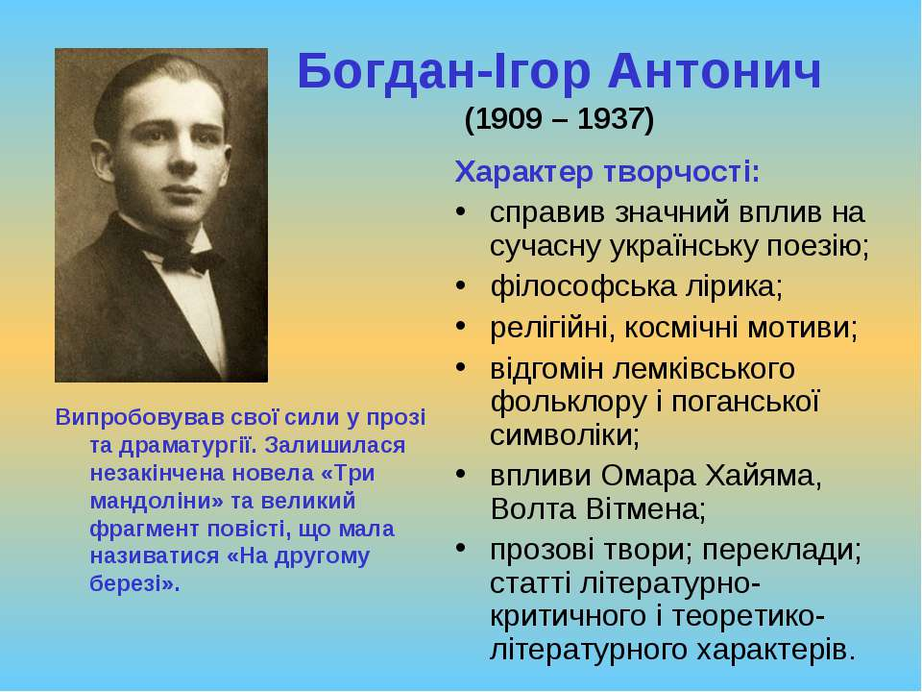

Slide 26
Творчість поета
1931 р.— перша збірка «Привітання життя».
1934 р.— збірка «Три перстені».
1936 р.— збірка «Книга Лева».
1938 р.— посмертні книги «Зелена Євангелія» і «Ротації».

Slide 27





Slide 28
Збірка “ Три перстені ”
Закінчення університету збіглося в Антонича з видатною подією в його житті — виходом у світ другої збірки «Три перстені». Ця книжка поставила Антонича в перший ряд західноукраїнських письменників.
Б.-І. Антонич під час отримання літературної премії Львівського товариства письменників та журналістів 31 січня 1934 р. за свою збірку «Три перстені» шокував шанувальників поезії несподіваними для них міркуваннями: «Я не мандолініст ніякого гуртка. Не вистукую верблів на барабані дерев’яного пафосу. Знаю добре, що криця й бунтарство, котурни й сурми наших поетів — це здебільше векслі без покриття». Не тільки читачі, а й письменники були збентежені таким відвертим зізнанням, яке йшло врозріз із традиційним уявленням про роль і місце національного митця в культурі бездержавної нації, власне України.

Slide 29
“ Різдво ”
Народився бог на санях
в лемківськім містечку Дуклі.
Прийшли лемки у крисанях
і принесли місяць круглий.
Ніч у сніговій завії
крутиться довкола стріх.
У долоні у Марії
місяць — золотий горіх.

Slide 30
“ Різдво ”
Історія написання: в умовах польської експансії на Західній Україні Антонич відбувається як український поет, який шукає нових форм і продукує новий погляд на світ, поезію, де поєднуються християнська міфологія із традиційними національними фольклорними ідеями й образами.
Рік створення: 1934.
Збірка: «Три перстені».
Напрям: модернізм.
Течія: символізм, авангардизм, міфологізм.
Богдана-Ігоря Антонича складно віднести до якоїсь течії, оскільки його творчість характеризується винятковою вишуканістю й неоднозначністю, де національне злите зі світовим, міфологія з реальністю, раціональне з ірраціональним.
Рід: лірика.
Жанр: вірш.
Тематичний різновид: філософська лірика.

Slide 31
Тема: факт народження Христа.
Ідея: переосмислення факту народження Христа як події, що відбувається в кожному селі й містечку; уславлення народження життя й радості.
Мотиви: «велике в повсякденні»; «краса»; «Батьківщина»; «природа».
Образи: людей: лемки у крисанях; Марія; міфологічних істот (умовно): бог; природи: ніч у сніговій завії, місяць — золотий горіх; предметів і явищ: народження; сани; містечко; крисані (круглі капелюхи); стріхи; долоні.
Символічні образи: кожен образ у поезії є своєрідним символом: сани (український символ-аналог ясел, де народився Христос); лемки (символ-аналог волхвів); золотий горіх (символ-аналог дитинчати Христа, нового життя); місяць (символ батьківщини).
Автор «Трьох перстенів» — національно орієнтований митець, про що свідчить, наприклад, такий його запис: «Проти розуму вірю, що місяць, який світить над моїм рідним селом в Горлицькому повіті, є інший від місяця з-над Парижа, Рима, Варшави чи Москви... Вірю в землю батьківську і в її Поезію».
Композиція: складається із двох чотиривіршів, у яких у символічній формі розказано про волхвів, які принесли дарунки новонародженому Христу, і Марію, яка тримає на долонях (притуляє до лона) сина («золотий горіх»).
Строфа: чотиривірш (катрен).
Художні засоби виразності: епітет, символ, інверсія.

Slide 32
“ Зелена Євангелія ”
Весна — неначе карусель,
на каруселі білі коні.
Гірське село в садах морель,
і місяць, мов тюльпан, червоний.
Стіл ясеновий, на столі
слов’янський дзбан, у дзбані сонце.
Ти поклоняйся лиш землі,
землі стобарвній, наче сон цей!

Slide 33
Вірш «Зелена Євангелія» — це гімн природі, весні, землі, де все це гармонійно поєдналося. Захоплюють тонкі й незвичні спостереження: дійсно, хіба заметіль із пелюсток квітучих абрикосів (морель) не нагадує карусель? І місяць інколи буває червоним, як тюльпан. Земля стобарвна, і весело ловити сонце в дзбан (глечик), радіти йому, цінувати миті життя.
Вид лірики: пейзажна.
Жанр «Зелена Євангелія» : ліричний вірш.
Провідний мотив твору: Вірш «Зелена Євангелія» — це гімн природі, весні, землі, якій кожен із нас має поклонятися як божеству.
Ідея «Зелена Євангелія» — показати зелений світ, який для поета є священним.
Композиція твору. Вірш «Зелена Євангелія» — це лише дві строфи-катрени, але в них поет висловив і почуття ліричного героя, і красу землі, і її божественне начало.
Образи твору. Ліричний герой — людина, шо любить свою землю, її природу, оспівує весну, гірське село, місяць, усю багатобарвність і красу землі.

Slide 34
Художні засоби:
епітети: «білі коні», «земля стобарвна» допомагають побачити багаті кольори землі; порівняння: «весна — неначе карусель», «місяць, мов тюльпан, червоний», «земля, наче сон цей» змальовують спорідненість і гармонію різнобарвного світу, в якому все схоже в чомусь між собою — воно живе; омофони: «сонце — сон цей» використовує поет задля створення багатогранного образу — зорового, звукового, тактильного; діалектизм «морель» (пелюстки квіток абрикосів) передає національну своєрідність змалювання пейзажу, робить його впізнаваним.

Slide 35
“ Автопортрет ”
“Я все — п’яний дітвак із сонцем у кишені”.
“Я — закоханий в житті поганин”.
“Привітання життя”. З першої книжки “Привітання життя”
Червоні клени й клени срібні,
над кленами весна і вітер.
Дочасності красо незглибна,
невже ж тобою не п’яніти?
Я, сонцеві життя продавши
за сто червінців божевілля,
захоплений поганин завжди,
поет весняного похмілля.

Slide 36
Збірка — «Три перстені»
Жанр — вірш-медитація
Вид лірики — філософська
Міфологізм у творі: поклоніння сонцю.
Тема: розповідь про красу навколишнього світу
Ідея: уславлення природи, захоплення її красою, прагнення показати своє світобачення й світовідчуття.
Художні засоби:
Епітети: червоні клени, клени срібні, красо незглибна, весняне похмілля;
Риторичне звертання: дочасності красо незглибна;
Метафора: сонцеві життя продавши, поет весняного похмілля, сто червінців божевілля;
Інверсія: клени срібні, красо незглибна.

Slide 37
“ Вишні ”
Антонич був хрущем і жив колись на вишнях,
на вишнях тих, що їх оспівував Шевченко.
Моя країно зоряна, біблійна й пишна,
квітчаста батьківщино вишні й соловейка!
Де вечори з євангелії, де світанки,
де небо сонцем привалило білі села,
цвітуть натхненні вишні кучеряво й п’янко,
як за Шевченка, знову поять пісню хмелем.
16 квітня 1935

Slide 38
Рік написання — 16 квітня 1935
Збірка — «Зелена Євангелія»
Вид лірики: філософська
Тема: показ краси природи рідного краю навесні, яка асоціюється у поета з Шевченківським віршем «Садок вишневий коло хати», намагання автора не віддаляти природу від себе, а стати її органічною частиною.
Ідея: уславлення глибокої любові автора до свого рідного краю, де дорога йому кожна комашка й квіткова пелюсточка.
Художні засоби:
Епітети: країна зоряна,країна біблійна й пишна, квітчаста батьківщино,білі села, натхненні вишні;
Метафори: Антонич був хрущем, жив на вишнях; вечори з Євангелії; небо сонцем привалило білі села; вишні поять пісню хмелем ; батьківщина вишні й соловейка; цвітуть вишні кучеряво й п’янко;
Риторичні звертання: моя країно зоряна; квітчаста батьківщино Сфрагіда: що їх оспівував Шевченко; вишні цвітуть ,як за Шевченка;
Метаморфоза: Антонич був хрущем.

Slide 39
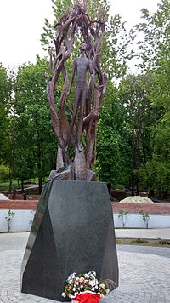
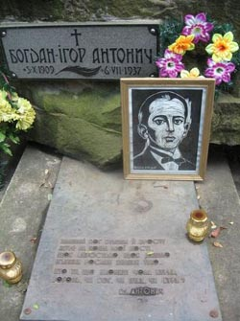
Вшанування пам’яті
Пам’ятник поетові у Львові.
Надгробок на могилі поета.

Slide 40
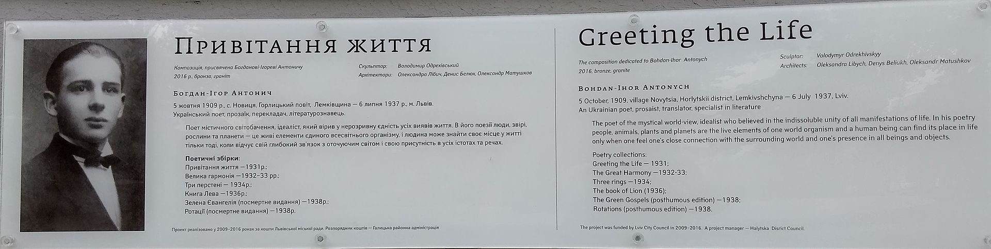
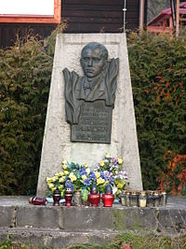
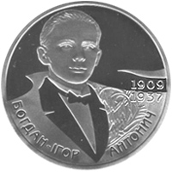
Пам’ятний знак на батьківщині поета у с. Новиця.
Пам’ятна монета номіналом 2 гривні.

